Slide 1
일상 생활에 적용 가능한 기능을 구현하고 싶다.
사용자의 편의성을 늘려주는 기능이 무엇이 있을까?
금융?
1. 오늘 뭐 먹지? > 집,직장 근처 등 식당의 정보를 가져와서 무작위로 고를 수 있는 기능.
한식,중식,양식 등 카테고리 필터 적용 가능 >>> 식상해
사용자의 현재 상태 (감정,환경 등..)에 따른 무언가를 서치하거나 추천해주는 기능은 어떨까??
2. 사용자의 감정상태에 맞는 음악을 추천해주는 웹사이트
...
내게 중요한 것은 ‘스타일리쉬함’ 이다.
내가 만족할만한 쿨한 기능을 가진 웹/모바일 어플리케이션을 구현하고 싶고
추후 입사지원 할 회사에 범용적으로 통용될만한 기능을 구현하고 싶다.
나의 전공 혹은 경력에 맞는 어플이 무엇이 있을까..
건축 / 금융 관련 어플을 구현해보고 싶다.
건축..
일반인들도 쉽게 배우는 건축? > 내가 있는 건축물의 시공연도, 공간구성, 컨셉 등의 조회가 가능하고
관련 내용의 모르는 단어 등을 사전 검색하여 볼 수 있는 사이트
>> 알아서 뭐할건데? >> 주 타겟은 일반인이 아닌, 건축 전공자들에게 유용할 듯하다.
일단 / 내가 자주 사용하며 , 내 스스로 피드백을 할 수 있는 기능을 만들어보자.
컬러로 찾는 오늘의 음악..
> 오늘 맘에 드는 컬러를 선택한다. (컬러별 호버링시 감정상태 표기)
> 해당 감정상태에 맞는 음악을 필터링 한다
>
API를 활용한 나만의 코딩
계획안
1. 테마
2. 컨셉
3. 기능
4. UI / UX

Slide 2
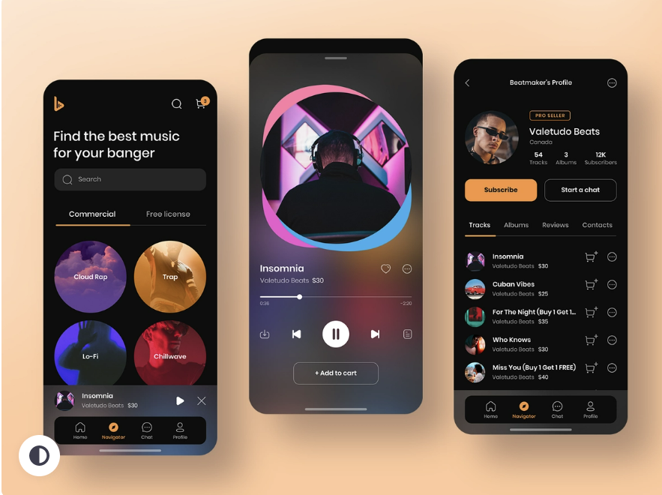
랜딩페이지의 background는 black
랜딩페이지로 돌아가는 Logo image
Color Pick 구역

Slide 3
백그라운드 컬러는
USER가 선택한 오늘의 컬러로 한다
Click || Drag 하여
여닫을 수 있는 nav menu
수려한 느낌이 나도록
불투명 background 효과
beat에 따른
커버이미지 background animation

Slide 4
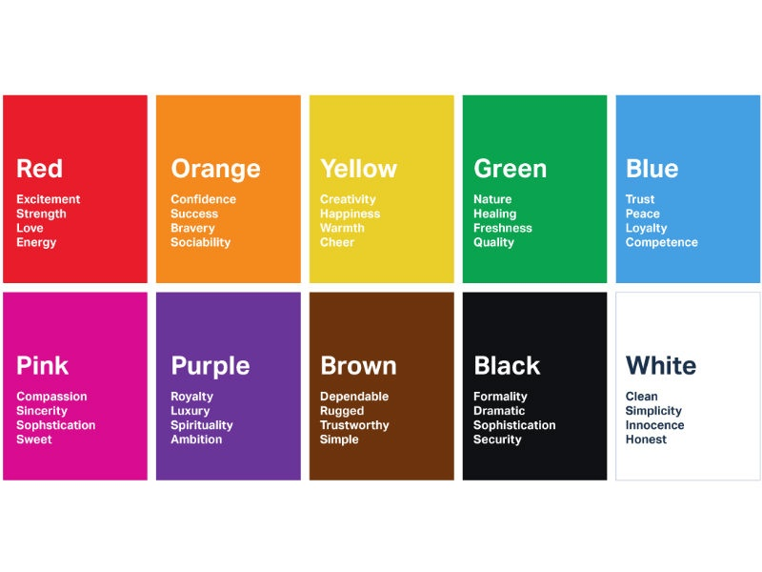
Color Psychology

Slide 5





musicor
MUSIC WITH
COLOR
Notes:
1. 랜딩페이지
- TITLE / font-family : Limelight
- Sub-title / font-family : Dubai
- NAV / menu bar, user profile
- bottom scrolling animation

Slide 6

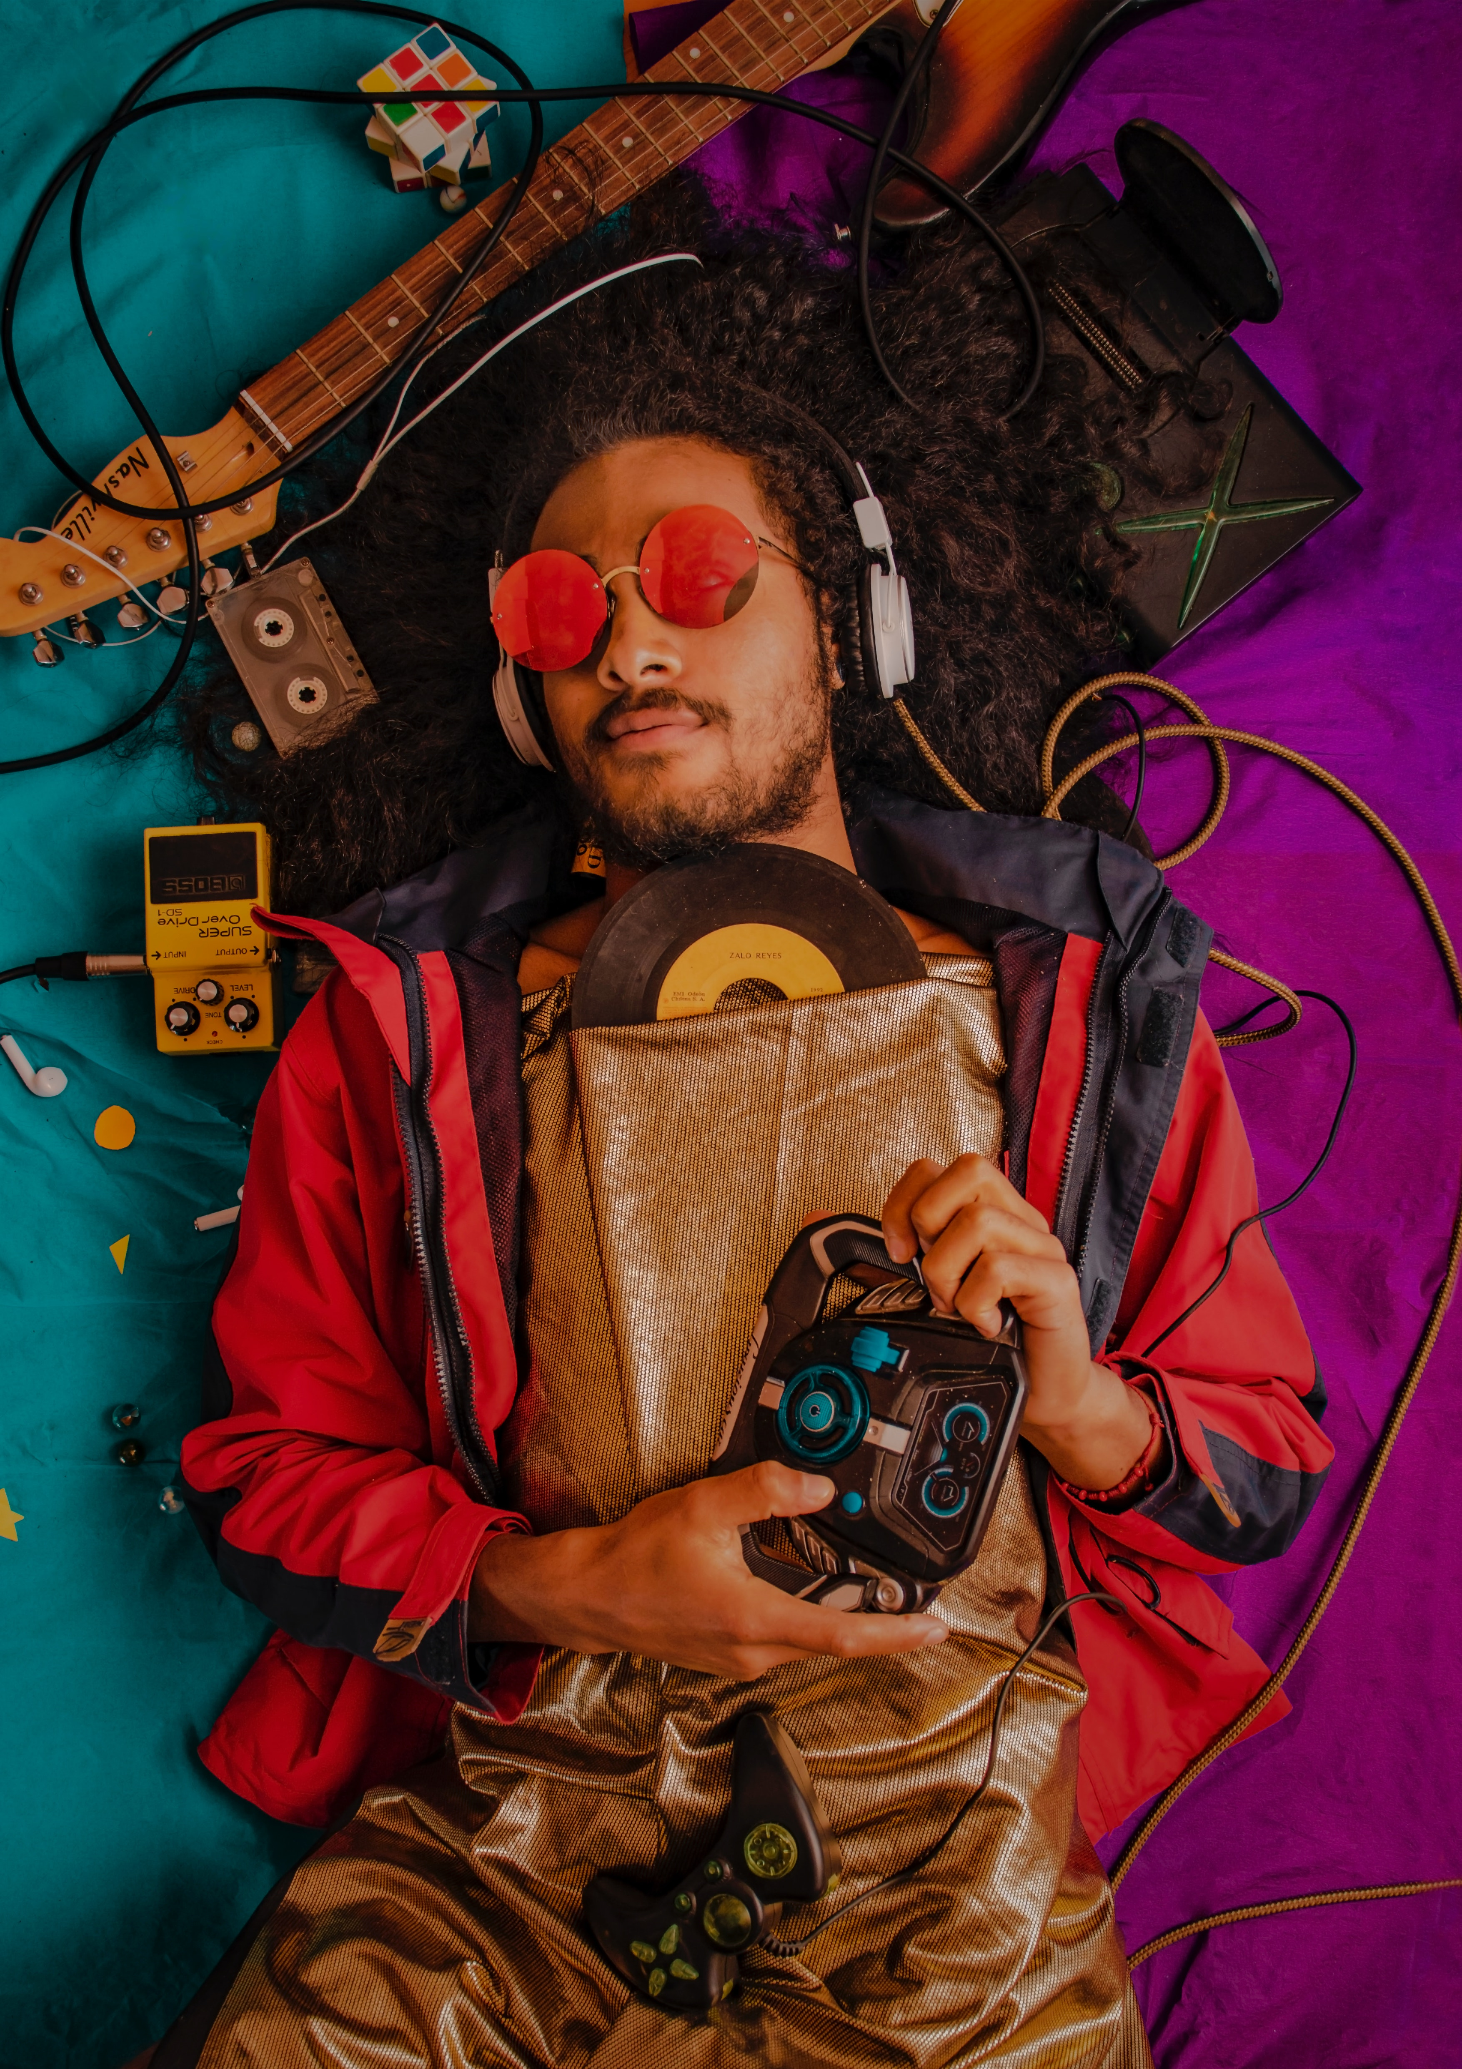
musicor
What kind of music
should we listen to today?
we color the music
recommend the song by the color you choose
Notes:
1. 랜딩페이지
- TITLE / font-family : Limelight
- Sub-title / font-family : Dubai
- NAV / menu bar, user profile
- bottom scrolling animation

Slide 7



musicor
PLAY YOUR TODAY’S COLOR
QUIET VIOLET
the smooth vive
SMILE YELLOW
i’m happy now
OCEAN BLUE
feel so good
creativity / fantasy / inspiring
fun / creative / hope
peace / trust / serenity
Notes:
1. 랜딩페이지
- TITLE / font-family : Limelight
- Sub-title / font-family : Dubai
- NAV / menu bar, user profile
- bottom scrolling animation

